Slide 1
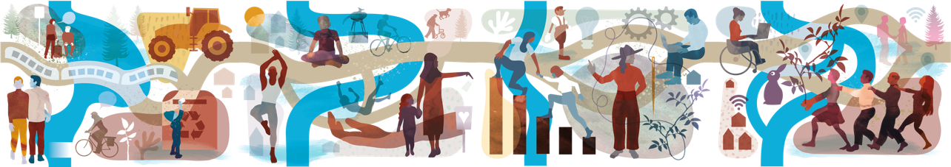
Visionen om framtidens Borås
Illustrationer: Ida Brogren
Notes:
Den här presentationen innehåller många bilder. Använd bara dem som passar och ta bort resten.
Lägg gärna till egna bilder och diskussionsfrågor.
Visa även gärna filmen om visionen som finns på boras.se/vision

Slide 2

Vad är en vision?
En vision beskriver hur vi önskar att något ska bli i framtiden.
En vision behöver inte vara helt realistisk eller kunna mätas. Det är en målbild som hjälper alla att sträva åt samma håll.

Slide 3
Varför ska vi veta något om Borås vision?
Vårt mest övergripande politiska beslut som visar riktningen för allt vi gör.
Vi ska själva veta hur vi kan bidra till att vi närmar oss visionen
Vi ska kunna berätta om visionen och svara på frågor som invånarna ställer.
Notes:
Visionen om framtidens Borås är antagen av Kommunfullmäktige och det allra mest övergripna av alla beslut. Det visar riktningen för allt som Borås Stad arbetar med. Det är därför självklart att samtliga medarbetare behöver ha en kännedom om visionen. Både för att själva kunna bidra till att vi rör oss i visionens riktning, men också för att kunna förklara visionen för de invånare som vi möter i vardagen och som kanske kommenterar den eller ställer frågor.

Slide 4
Vad ska vi veta om Borås vision?
Innehållet i stort och att ”tillsammans” är kärnan
Vilka de fyra visionsområdena är
Hur den verksamhet vi jobbar inom har med visionen att göra
Vad vi själva kan göra för att bidra till att den blir verklighet
Notes:
Visionen om framtidens Borås är antagen av Kommunfullmäktige och det allra mest övergripna av alla beslut. Det visar riktningen för allt som Borås Stad arbetar med. Det är därför självklart att samtliga medarbetare behöver ha en kännedom om visionen. Både för att själva kunna bidra till att vi rör oss i visionens riktning, men också för att kunna förklara visionen för de invånare som vi möter i vardagen och som kanske kommenterar den eller ställer frågor.

Slide 5

Tillbakablick
2012: den gamla visionen, Borås 2025 antogs
Höst 2020–vår 2021: ett nytt innehåll arbetas fram
September 2021: beslut i Kommunfullmäktige.
Visionen om framtidens Borås börjar gälla.

Slide 6
Utgångspunkter för förändringarna
(enligt politiskt beslut)
Visionen skulle bygga på hållbarhet
Visionen skulle vara en vision i berättande form (ingen slogan)
Visionen skulle tillhöra alla som lever, bor och verkar i Borås

Slide 7
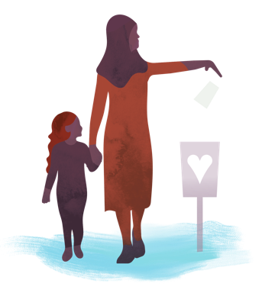
Vi var med och tog fram visionen:
Förtroendevalda (politiker)
Invånarna
Näringslivet
Föreningslivet
Akademin
Medarbetare i Borås Stads förvaltningar och bolag

Slide 8

Hur vi tog fram visionen
Webbenkät
Borås Stads webb och sociala medier
Förslagslådor och idéplank
Workshops och dialogcaféer

Slide 9
DISKUSSION
Kände ni att ni hade möjlighet att vara med att forma visionen?
Notes:
Alla medarbetare bjöds in till att lämna synpunkter på visionen under hösten 2020 via intranätet. Även alla boråsare bjöds in och kunde lämna synpunkter på olika sätt, bland annat via tipslådor och boras.se.

Slide 10
Förändringar i den nya visionen
Nytt kortare format
Innehåll som berör fler
Inga strategier
Färre målområden
Ingen tidshorisont

Slide 11
DET HÄR ÄR VISIONEN
OM FRAMTIDENS BORÅS

Slide 12
Borås är stad och landsbygd, historia, nutid och framtid. I den här visionen beskriver vi framtidens Borås.
Vi som bor, verkar och möts i Borås har en unik förmåga att få saker att hända tillsammans. Samverkan mellan invånare, kommun, näringsliv, akademi och civilsamhälle genomsyrar hela visionen och gör den speciell.
Tillsammans har vi tagit fram visionen och med gemensamma krafter kan vi göra den till verklighet, för oss alla och för framtida generationer.
Inledning:

Slide 13
Fyra visionsområden
Omsorg om varandra och miljön
Ett tryggt och snyggt Borås
Möjligheter och mod att utvecklas
Människor möts i Borås

Slide 14
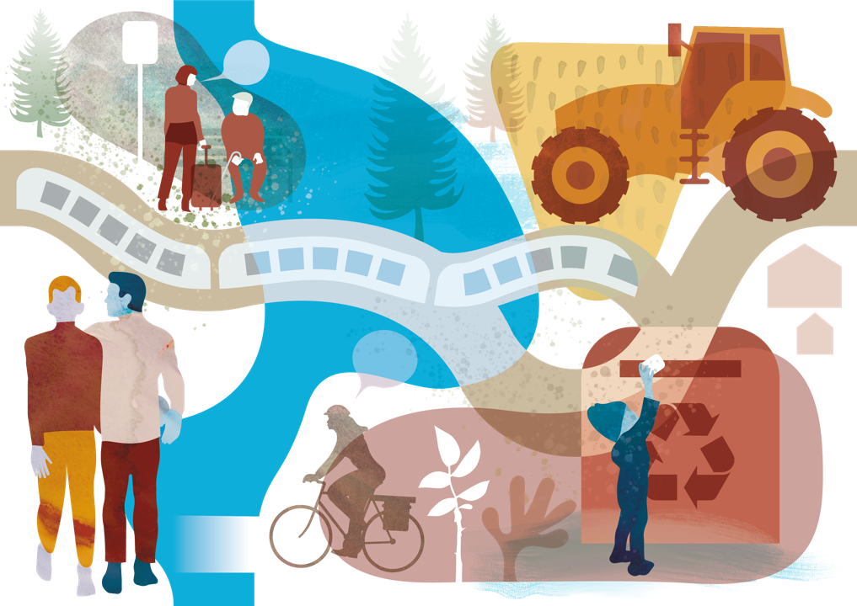
Omsorg om varandra och miljön
I Borås tar vi ansvar genom att behandla
varandra och vår miljö med omsorg.
Notes:
Omsorg om varandra och miljön
I Borås tar vi ansvar genom att behandla varandra och vår miljö med omsorg. Vi lever i harmoni med en rik natur, vår omvärld och med andra människor. Social, ekonomisk och ekologisk hållbarhet är grunden för våra val och beslut.
Att människor i Borås är olika är en styrka. Samtidigt har alla likvärdiga förutsättningar. Oavsett ålder och livssituation får invånarna stöd för att kunna leva ett rikt liv. Alla i Borås är viktiga och kan vara delaktiga i hur vårt samhälle utvecklas. Vi tar gemensamt ansvar för varandra genom att visa tillit och bjuda in till dialog.
Vi tar gemensamt ansvar för miljön genom att återanvända och återvinna samt hantera energikällor och naturresurser på ett hållbart sätt. Insikt om det ömsesidiga beroendet mellan stad och landsbygd, människa, natur och omvärld finns hos oss alla. Lokalt är det enkelt att förflytta sig med kollektivtrafik, till fots och med cykel, men också längre resor kan vi göra klimatsmart.

Slide 15
DISKUSSION
Vad gör vi här hos oss som stärker visions-området ”Omsorg om varandra och miljön”?
Finns det något mer vi kan göra?
Hur kan det vi gör gynna den sociala och den ekologiska hållbarheten?

Slide 16
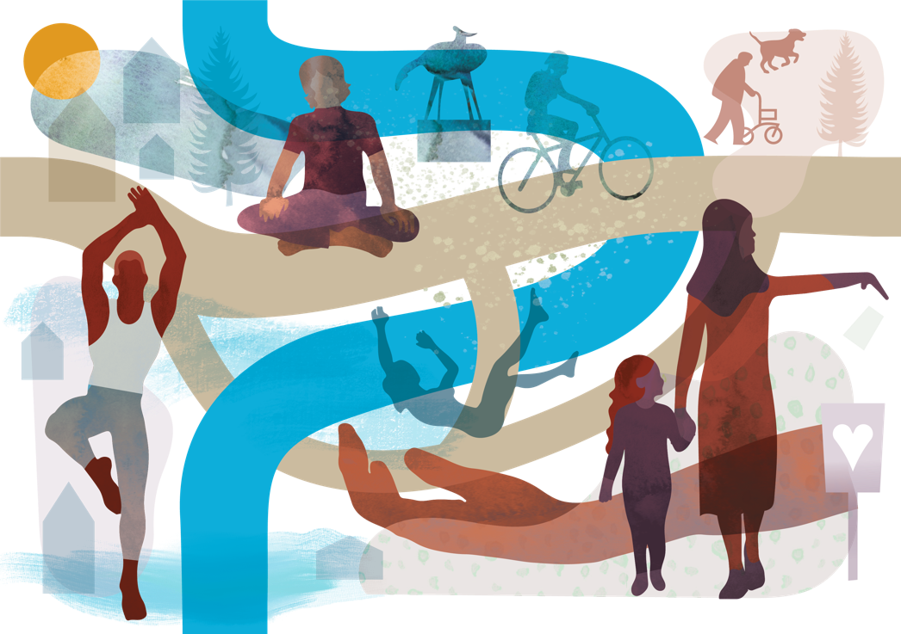
Ett tryggt och snyggt Borås
Borås är en trygg och snygg plats som visar ett spännande yttre i form av skulpturer och street-art. Här finns närhet till service, fritidsaktiviteter, kultur och natur.
Notes:
Ett tryggt och snyggt Borås
Borås är en snygg och trygg plats. Vi som bor, verkar och möts här har nära till det vi behöver i vardagen.
Skulpturer och street-art ger Borås ett spännande yttre och internationell uppmärksamhet. Rena och snygga miljöer i våra gemensamma vardagsrum skapar trivsel och ger trygghet.
Vi utformar våra bostadsområden tillsammans, och i hela Borås finns boenden som passar olika livssituationer och olika åldrar. Här finns service, fritidsaktiviteter, kultur, företag och närhet till natur där människor bor och verkar.

Slide 17
DISKUSSION
Vad gör vi här hos oss som stärker visionsområdet ”Ett tryggt och snyggt Borås”?
Finns det något mer vi kan göra?
Hur kan det vi gör gynna den sociala och den ekologiska hållbarheten?

Slide 18
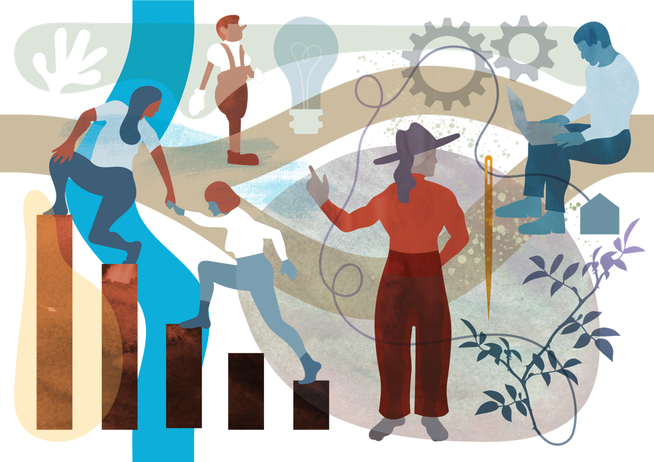
Möjligheter och mod att utvecklas
I Borås är vi kreativa och har mod att tänka och handla i nya banor. Här är det lätt att förverkliga idéer och drömmar.
Notes:
Möjligheter och mod att utvecklas
I Borås är vi kreativa och har mod att tänka och handla i nya banor. Här är det lätt att förverkliga idéer och drömmar.
Högklassig utbildning från förskola till universitet får människor och samhälle att växa. Tack vare samverkan mellan kommun, universitet, näringsliv och civilsamhälle finns det attraktiva utbildningar på alla nivåer. Goda möjligheter till bildning ger boråsarna möjlighet att utvecklas och lära livet ut.
Borås utveckling vilar på ett arv inom textil och handel. Vi ligger i topp inom miljöteknik, IT och digitalisering, och vågar satsa på nya områden. Bredden av branscher och en stark entreprenörsanda skapar möjlighet att ta tillvara på den kunskap som finns här och att utvecklas som person.

Slide 19
DISKUSSION
Vad gör vi här hos oss som stärker visionsområdet ”Möjligheter och mod att utvecklas”?
Finns det något mer vi kan göra?
Hur kan det vi gör gynna den sociala och den ekologiska hållbarheten?

Slide 20
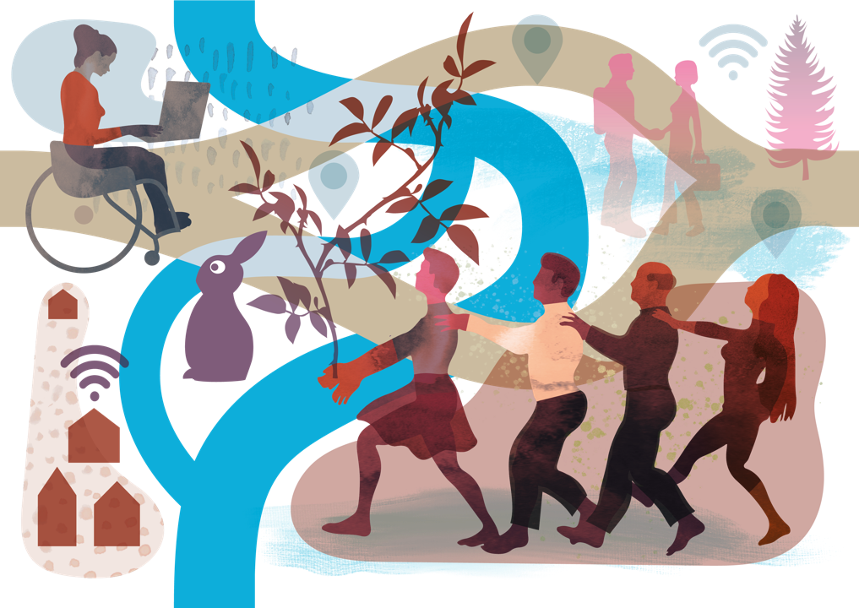
Människor möts i Borås
I Borås är vi kreativa och har mod att tänka och handla i nya banor. Här är det lätt att förverkliga idéer och drömmar
Notes:
Människor möts i Borås
I Borås finns gott om platser för människor att mötas under dygnets flesta timmar. I Borås möts vi till vardags och till fest, spontant eller planerat.
De många mötesplatserna är våra offentliga vardagsrum som finns i stad, på landsbygd och digitalt. Här finns möjlighet att enkelt uppleva ett brett utbud av kultur, vår fina natur, att idrotta och att träffa andra människor.
Stora möten och evenemang, många internationellt uppmärksammade, sätter Borås på kartan som en mötes- och evenemangsstad.
I Borås är möten ett sätt att leva.

Slide 21
DISKUSSION
Vad gör vi här hos oss som stärker
visionsområdet ”Människor möts i Borås”?
Finns det något mer vi kan göra?
Hur kan det vi gör gynna den sociala och den ekologiska hållbarheten?

Slide 22
Visionen i korthet
Vi som bor, verkar och möts i Borås har en unik förmåga att få saker att hända tillsammans.
I framtidens Borås…
…tar vi ansvar för varandra, vår miljö och vår utveckling.
…är alla trygga. Vi som bor här har nära till det vi behöver i vardagen.
…är vi modiga och kreativa. Tillsammans driver vi utvecklingen framåt.
…kan vi lära och utvecklas hela livet.
I Borås är det lätt att förverkliga idéer och drömmar. Här möts vi till vardags och till fest, spontant och planerat.
I framtidens Borås är möten ett sätt att leva.

Slide 23

Kommunikationsmaterial
Broschyr på svenska,
engelska och lättläst svenska

Slide 24

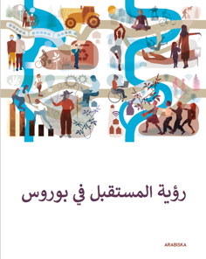




Visionen är även översatt till:
Finska
Arabiska
Somaliska
Persiska
Tigrinja
Dari
(På dessa språk finns visionen som
utskrivbar pdf, se boras.se/vision)

Slide 25


Filmer
Film om visionen, 4 min och 10 sekunder
Film om visionen, 47 sekunder
Filmerna finns även på boras.se/vision

Slide 26
GRUPPUPPGIFT
Var visionär!
Välj ut ett år i framtiden, till exempel 2035
Anta att vi har uppnått det vi önskar i visionen.
Vad ser vi framför oss?
Hur jobbar vi här hos oss?
Vad gör vi för boråsarna?
Hur kom vi dit?

Slide 27
Filmer
Film om visionen, 4 min och 10 sekunder
Film om visionen, 47 sekunder
Filmerna finns även på boras.se/vision

Slide 28
Övningar för att diskutera Visionen om framtidens Borås

Slide 29

DISKUSSION
Hur tänker du att du i din roll kan bidra till att förverkliga visionen om framtidens Borås?
I vilka sammanhang kan du göra kopplingar till visionen?

Slide 30

5 min
DISKUSSION
Bikupa
Reflektera och diskutera två och två.
Vad innebär visionen för mig i min arbetsvardag?
Hur kan visionen vägleda mig i mitt arbete?
Notes:
Diskussion – bikupa. Surra i grupper om tre personer. 5 min för diskussion, 5 min återkoppling, vad diskuterades

Slide 31
Grupparbete
MINDMAP
Samverkan
Vilka behöver vi samverka och samarbeta med?
Förändring Förklara på vilket sätt ni ska göra, vad är det som ska hända och varför?
Hur bidrar vi till att…
(välj visionsområde och skriv in det)
Boråsaren
Vad innebär det för boråsaren?
Utmaningar
Vilka dilemman eller hinder kan vi möta?
Samskapande
Hur involverar vi för att skapa tillsammans?
Notes:
Hur kan vi i vår roll bidra till att förverkliga visionen?
Rita, beskriv hur ni bidrar till visionen genom att göra en mindmap på ett blädderblocksark utifrån frågeställningarna som finns i varje moln i mallen ovan.
Se till att det finns pennor och blädderblock. Till uppgiften behövs ca 30 min för diskussion.

Slide 32
Klipp ut meningar från visionen som berör era verksamheter
Skulpturer och street-art ger Borås ett spännande yttre och internationell uppmärksamhet.
I Borås är vi kreativa och har mod att tänka och handla i nya banor
I Borås finns gott om platser för människor att mötas under dygnets flesta timmar
I Borås finns möjlighet att enkelt uppleva ett brett utbud av kultur…och träffa andra människor.
Borås utveckling vilar på ett arv inom textil och handel
I Borås tar vi ansvar genom att behandla varandra och vår miljö med omsorg
Social, ekonomisk och ekologisk hållbarhet är grunden för våra val och beslut
Alla i Borås är viktiga och kan vara delaktiga i hur vårt samhälle utvecklas
I Borås finns service, fritidsaktiviteter, kultur, företag och närhet till natur där människor bor och verkar
Det många mötesplatserna är våra offentliga vardagsrum som finns i stad, på landsbygd och digitalt
Vi tar gemensamt ansvar för varandra genom att visa tillit och bjuda in till dialog
I Borås möts vi till vardags och till fest, spontant eller planerat
Ett exempel på hur vi kan synliggöra innehållet och öka förståelsen för visionen
Notes:
Klipp ut meningar från visionsområden som är kopplade till den specifika verksamhet/organisation/förening du ska möta.
Alla meningar ovan är hämtade ur visionen och har en koppling till verksamheter inom kultur.
Denna bilden visar att visionen är bred och visionär just för att passa alla oss som bor, verkar och möts i Borås. Den ger utrymme för tolkningar, därför behöver vi bryta ner visionen och diskutera vad den innebär just för oss och hur den vävs i samman med vårt uppdrag.

Slide 33
GRUPPARBETE
30 min
Dela in i grupper om 4-5 personer
Enas om en målsättning som bidrar till visionen
Förflytta er sedan in i framtiden, året är 2030
BT vill uppmärksamma era framgångar, skriv en kort artikel som beskriver det ni gjort för att lyckas
Slutresultat, en helsida i Borås Tidning
Notes:
Grupparbete
Till er hjälp kan ni använda tidningar, blädderblock, saxar, lim, pennor i olika färger.
Måla, teckna, klipp ut bilder för att beskriva det ni gjort för att lyckas, era framgångsfaktorer och de utmaningar ni hanterat på vägen.
Ha sedan återkoppling i helgrupp där alla grupper får några minuter för att presentera sina alster.

Slide 34
DISKUSSION
30 min
Hur kan vi i vår roll bidra till att förverkliga visionen?
Dela in i grupper om 4-5 personer
Välj ett visionsområde
Lyft ut något särskilt, skapa en målsättning på kort och lång sikt
Beskriv vad ni gör på kort sikt (3år)
Beskriv vad ni gör på lång sikt (10 år)
Beskriv vilka samarbeten som krävs

Slide 35
GRUPPARBETE
DISKUSSION
30 min
Hur bidrar vi till att förverkliga Visionen om framtidens Borås på kort (3 år) respektive lång (10 år) sikt?
Dela in i grupper om 4-5 personer
Välj ut tre meningar
Skriv ner dem som rubriker på ett blädderblocksark
Hjärnstorm utifrån frågeställning
Skriv ner konkreta idéer på post-it lappar
Samla alla post-it under rätt rubrik på blädderblocksark
Avsluta med att redogöra för gruppernas resultat
Notes:
Skapa ett arbetsblad med meningar som ovan genom att välja ut de meningar som du ser passar in på deltagarnas verksamhet. I nästa slide finns ett färdigt förslag till arbetsblad.
Så här bidrar vår verksamhet till…
…att
…att
Se till att grupperna har var sitt arbetsblad, post-it lappar och pennor.

Slide 36
Arbetsblad (till föregående bild)
DISKUSSION
Så här bidrar vår verksamhet till…
…att behandla varandra och vår miljö med omsorg
…att social, ekonomisk och ekologisk hållbarhet är grunden för våra val och beslut
…att alla äldre har likvärdiga förutsättningar
…att våra brukare får stöd för att kunna leva ett rikt liv
…att våra brukare kan vara delaktiga i hur vårt samhälle utvecklas
…att vi tar ett gemensamt ansvar, visar tillit och bjuder in till dialog
…att Borås är tryggt
…att det finns boenden som passar olika livssituationer och åldrar
…att det finns service där människor bor och verkar
…att vara kreativa och ha mod att tänka och handla i nya banor
…att göra det enkelt för våra medarbetare att förverkliga idéer och drömmar
…att medarbetare får möjlighet att utvecklas och lära livet ut
…att Borås ligger i topp inom digitalisering och vågar satsa på nya områden
…att människor möts under dygnets flesta timmar
…att skapa mötesplatser som är våra offentliga vardagsrum i staden, landsbygden och digitalt
…att ta ett gemensamt ansvar för miljön?

Slide 37
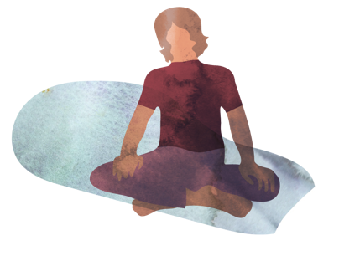
Vision utan handling är en dröm.
Handling utan vision är ett tidsfördriv.
Med handling och vision kan vi förändra världen
Mahatma Gandhi

Slide 38



Visionen i ikoner
Vill du prata om Borås utifrån Visionen? Använd gärna ikonerna för att märka vilka visionsmål som uppnås kopplat till det du pratar om.
Notes:
Textilmuseet

Slide 39
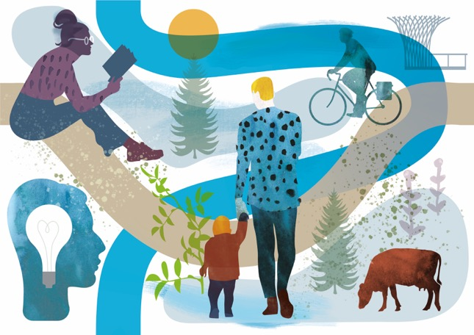
Bildmaterial
Bilderna på följande sidor kan du använda om du utvecklar presentationen eller gör en egen presentation.
Notera att bilderna endast får användas för att förklara vad visionen är eller för att visa hur olika parter arbetar med visionen.
Namnet ”Visionen om framtidens Borås” ska alltid anges i text om bilderna används.
Illustratör: Ida Brogren

Slide 40
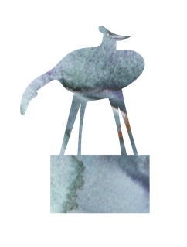






Slide 41





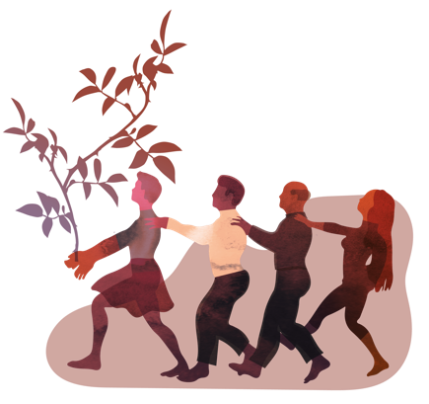
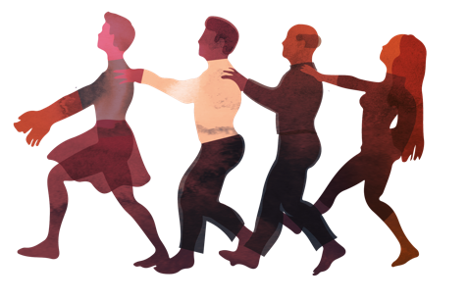

Slide 42


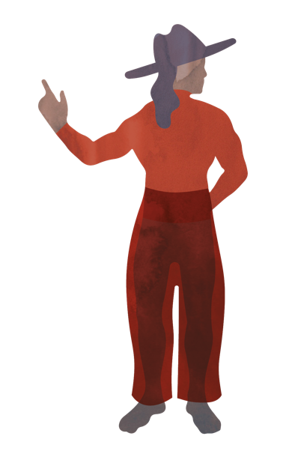




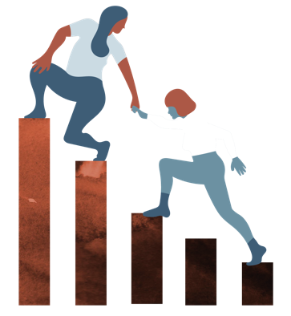

Slide 43


